Slide 1
AnDDI-clic Genetics in a few clicks

Slide 2
I - General

Slide 3
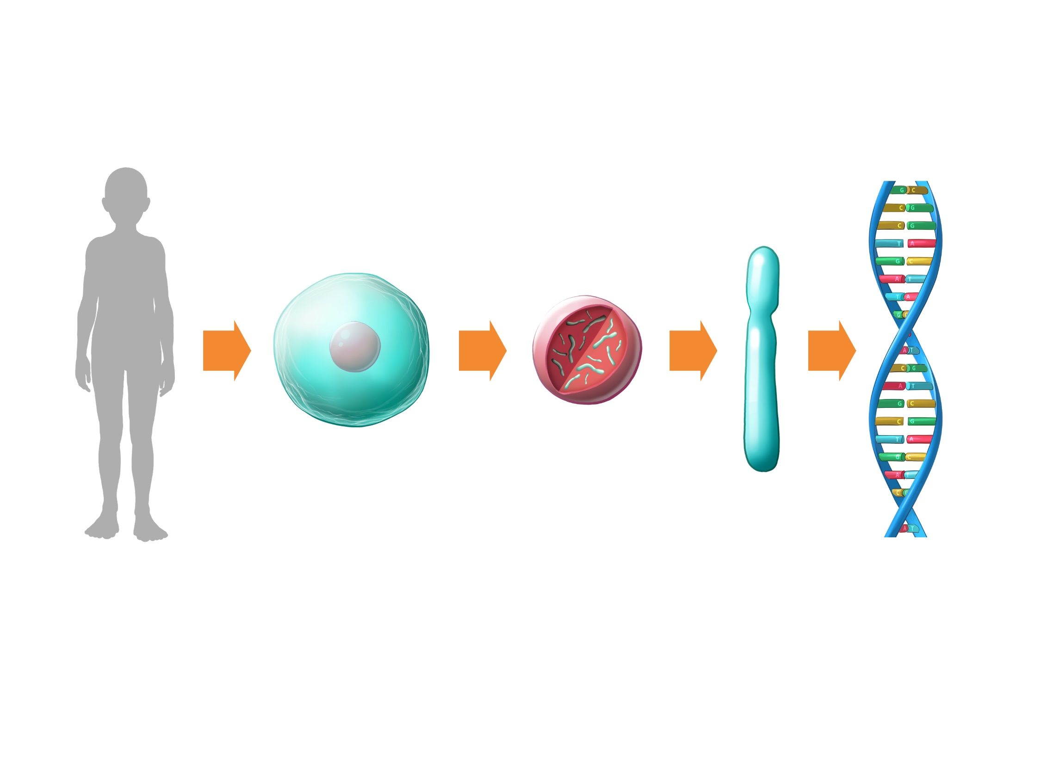
3 - From our body to our genes
Notes:
Mots clés : Cellule Chromosome Gène ADN Généralité
Avatar 3 → Cellule 1 avec noyau 1→ Noyau 1→ Chromosome 1 → ADN 1

Slide 4
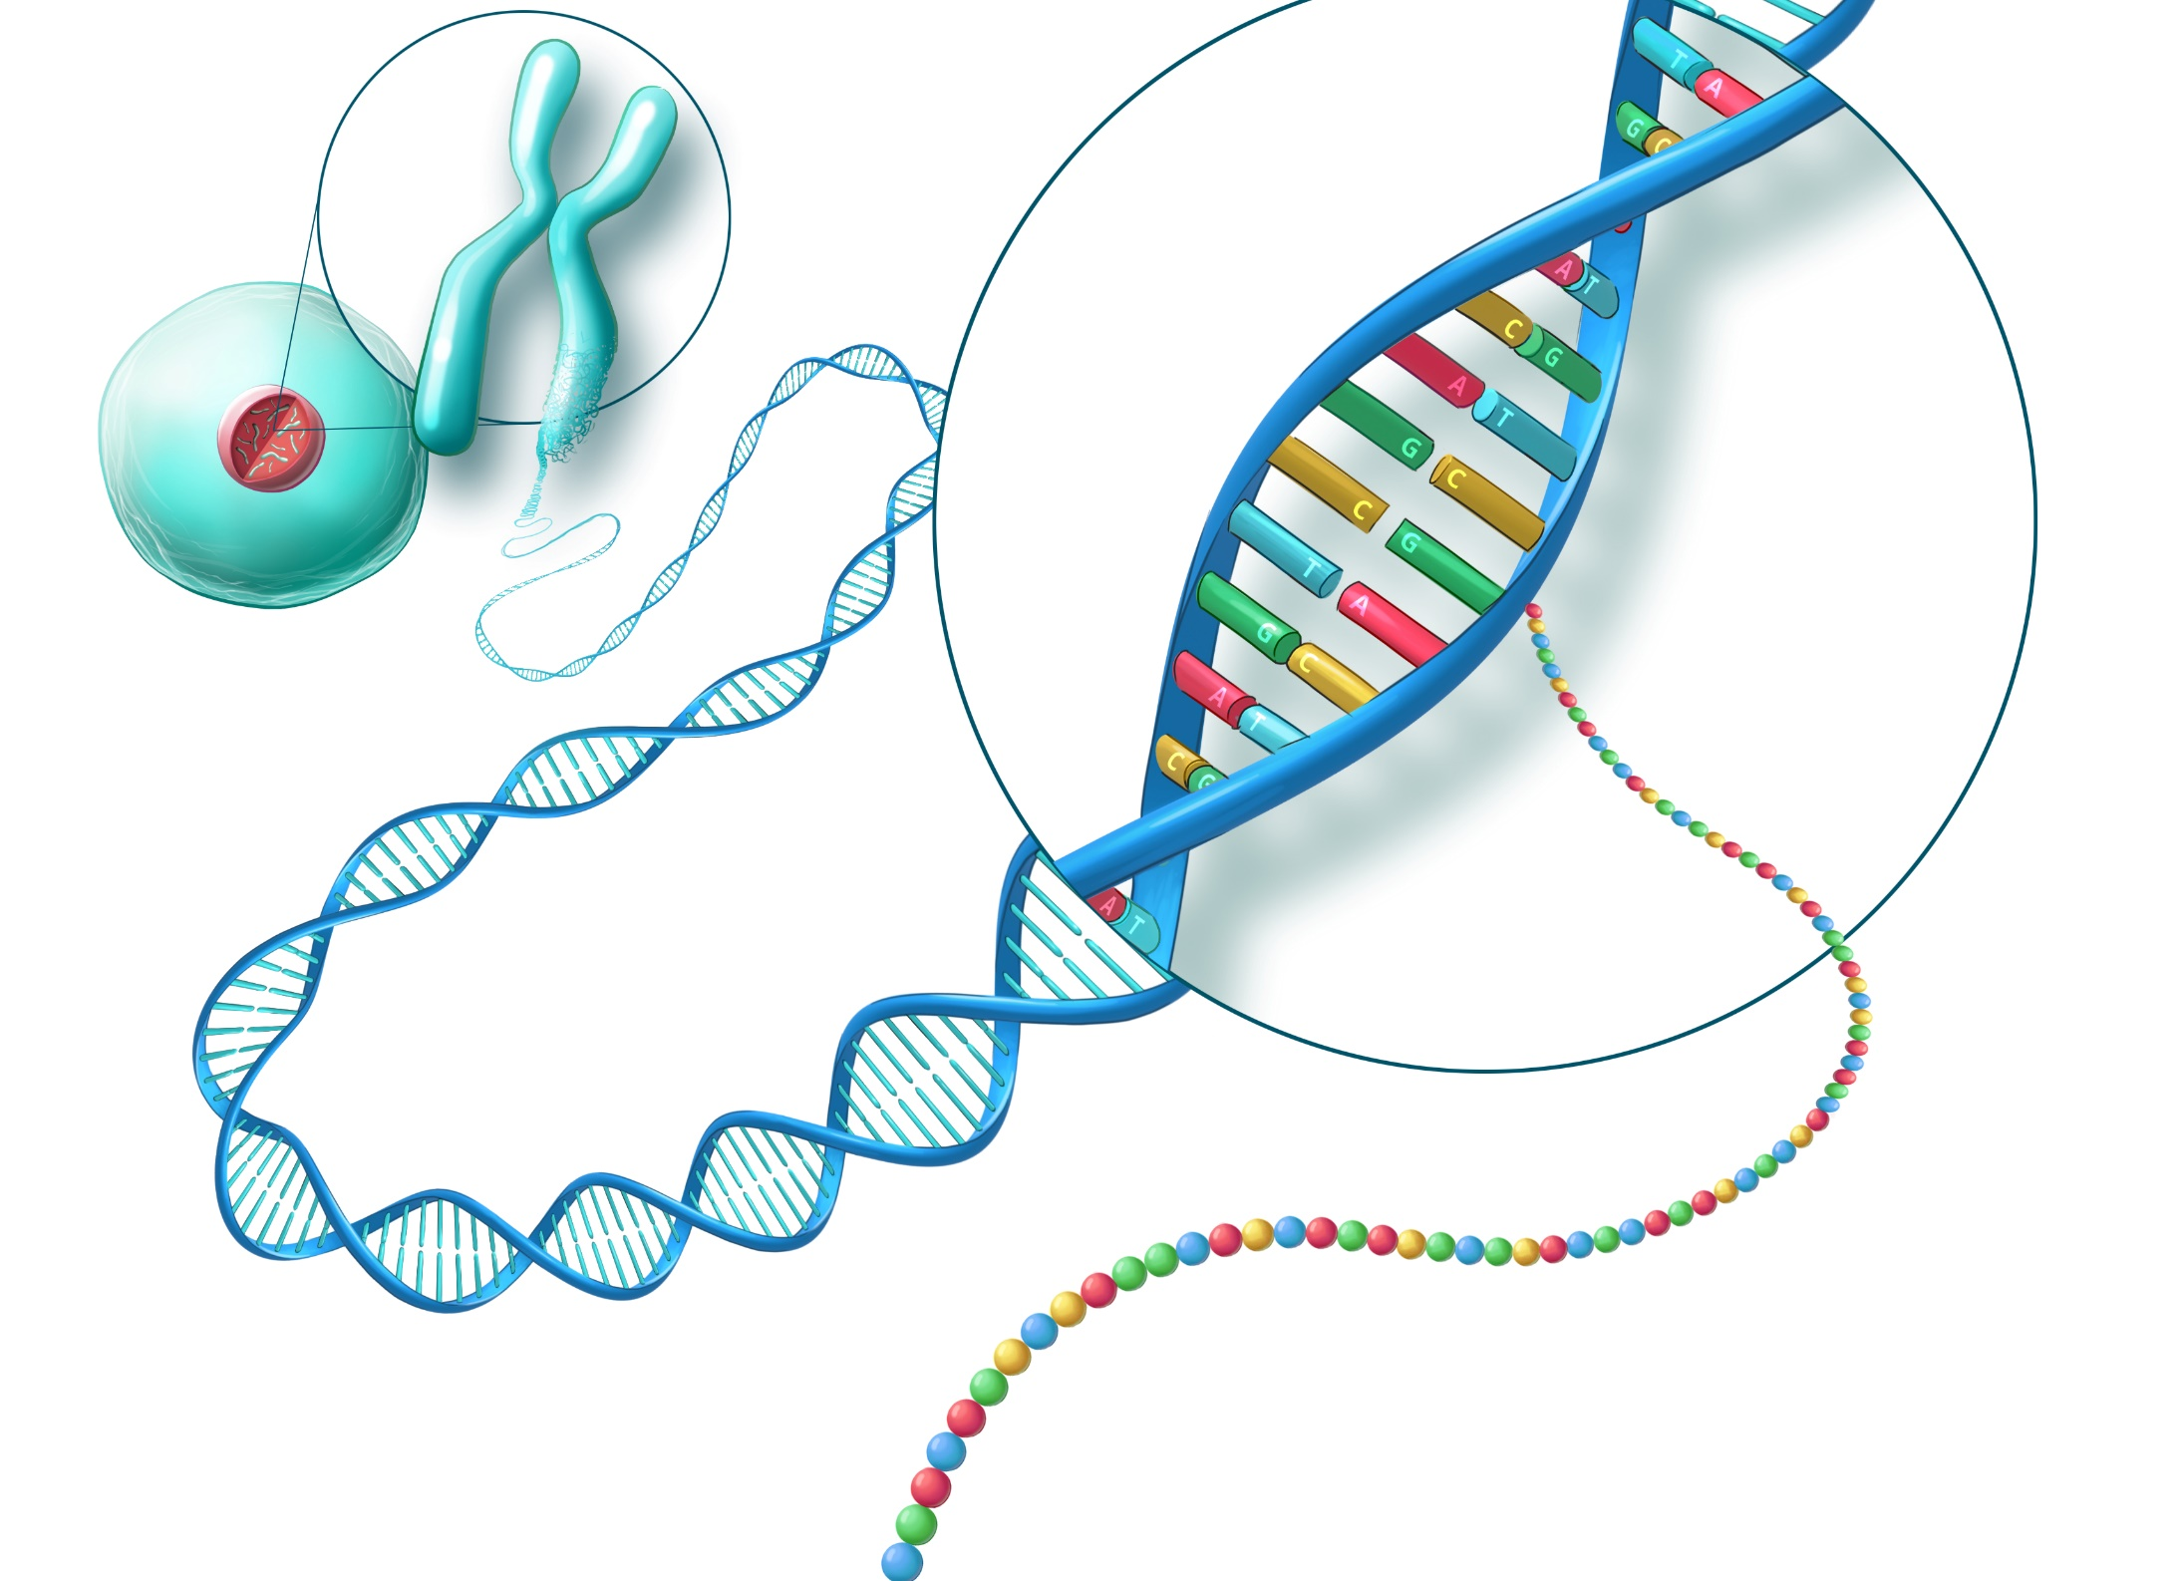
4 - From chromosomes to protein
Notes:
Mots clés : Cellule Chromosome Gène ADN Protéine
Fusionner Cellule 1 avec noyau 1
Protéine 1

Slide 5
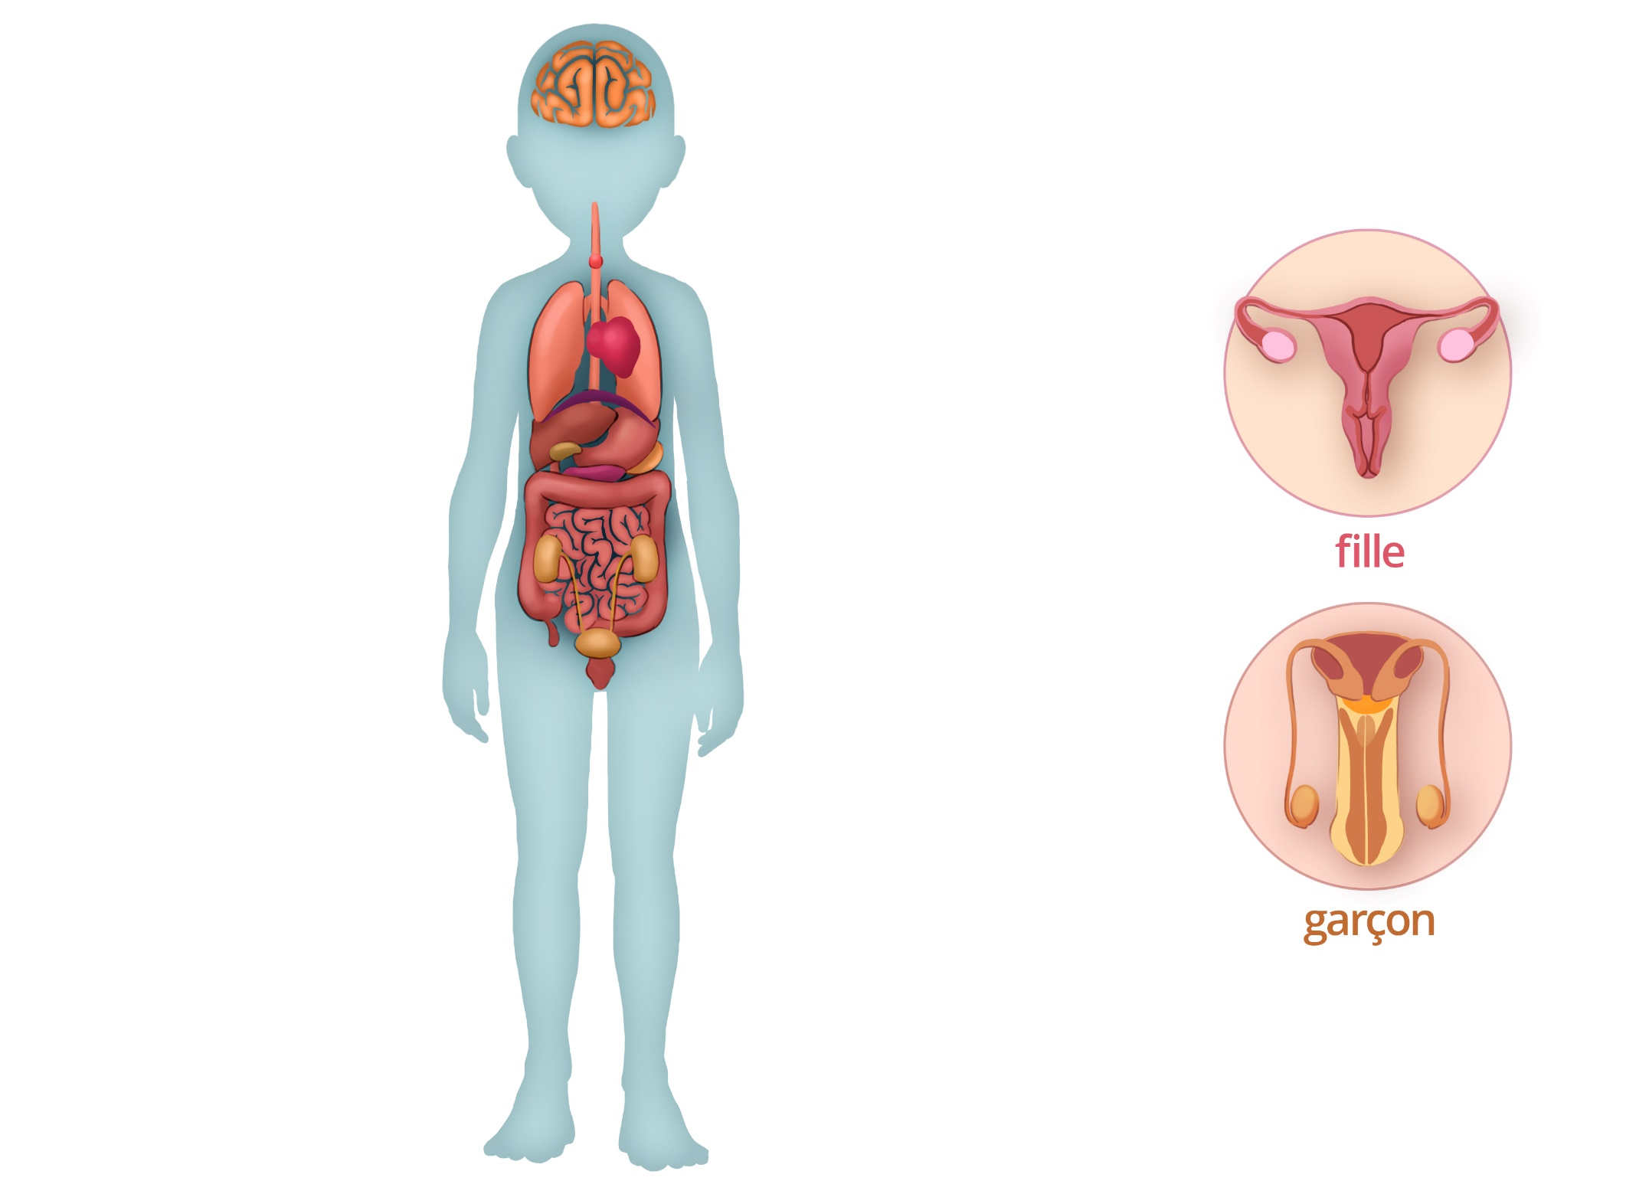
5 – Human body
Notes:
Mots clés : Corps humain Organes Planche anatomique
Bonhomme enfant asexué
Enlever rose et bleu

Slide 6
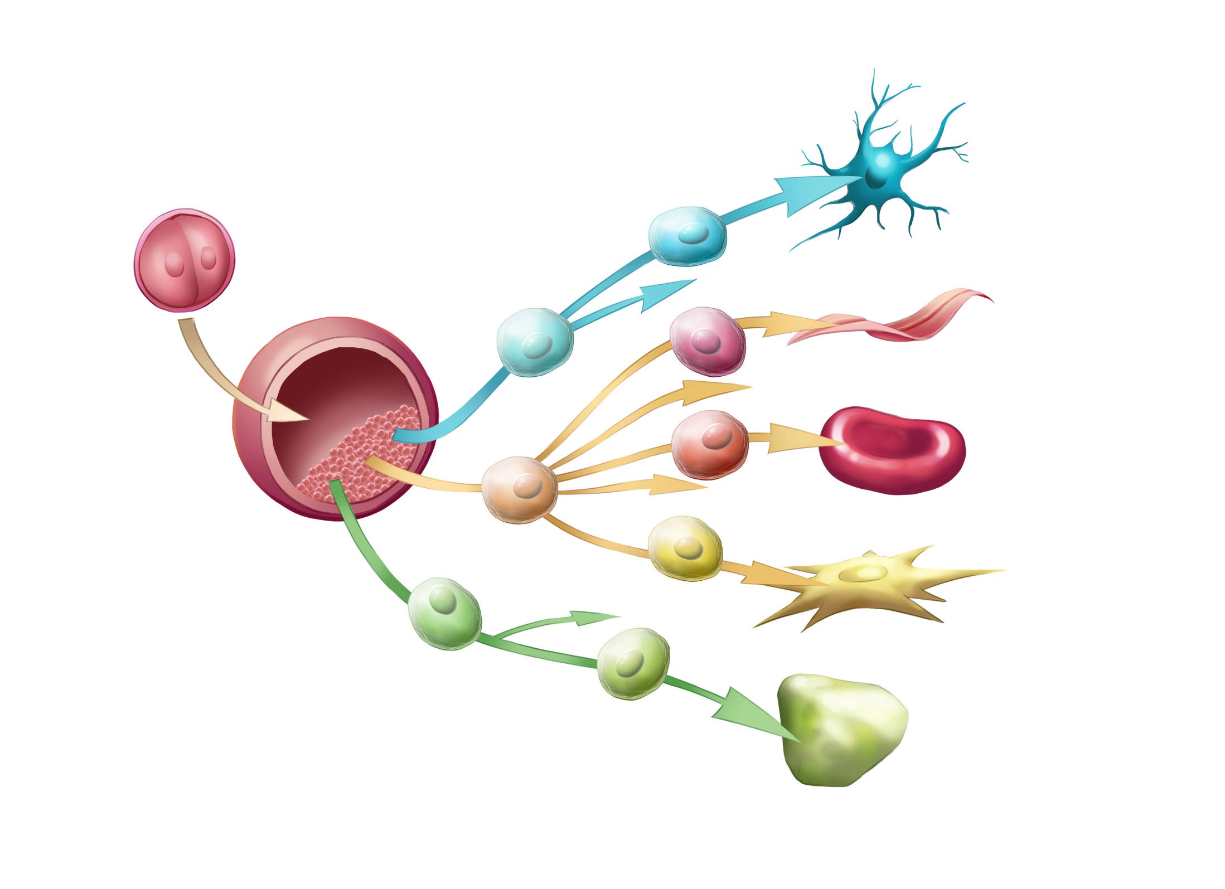
6 – Cellular Differentiation
Notes:
Mots clés : Cellule Division Spécialisation Pluripotente Totipotente

Slide 7
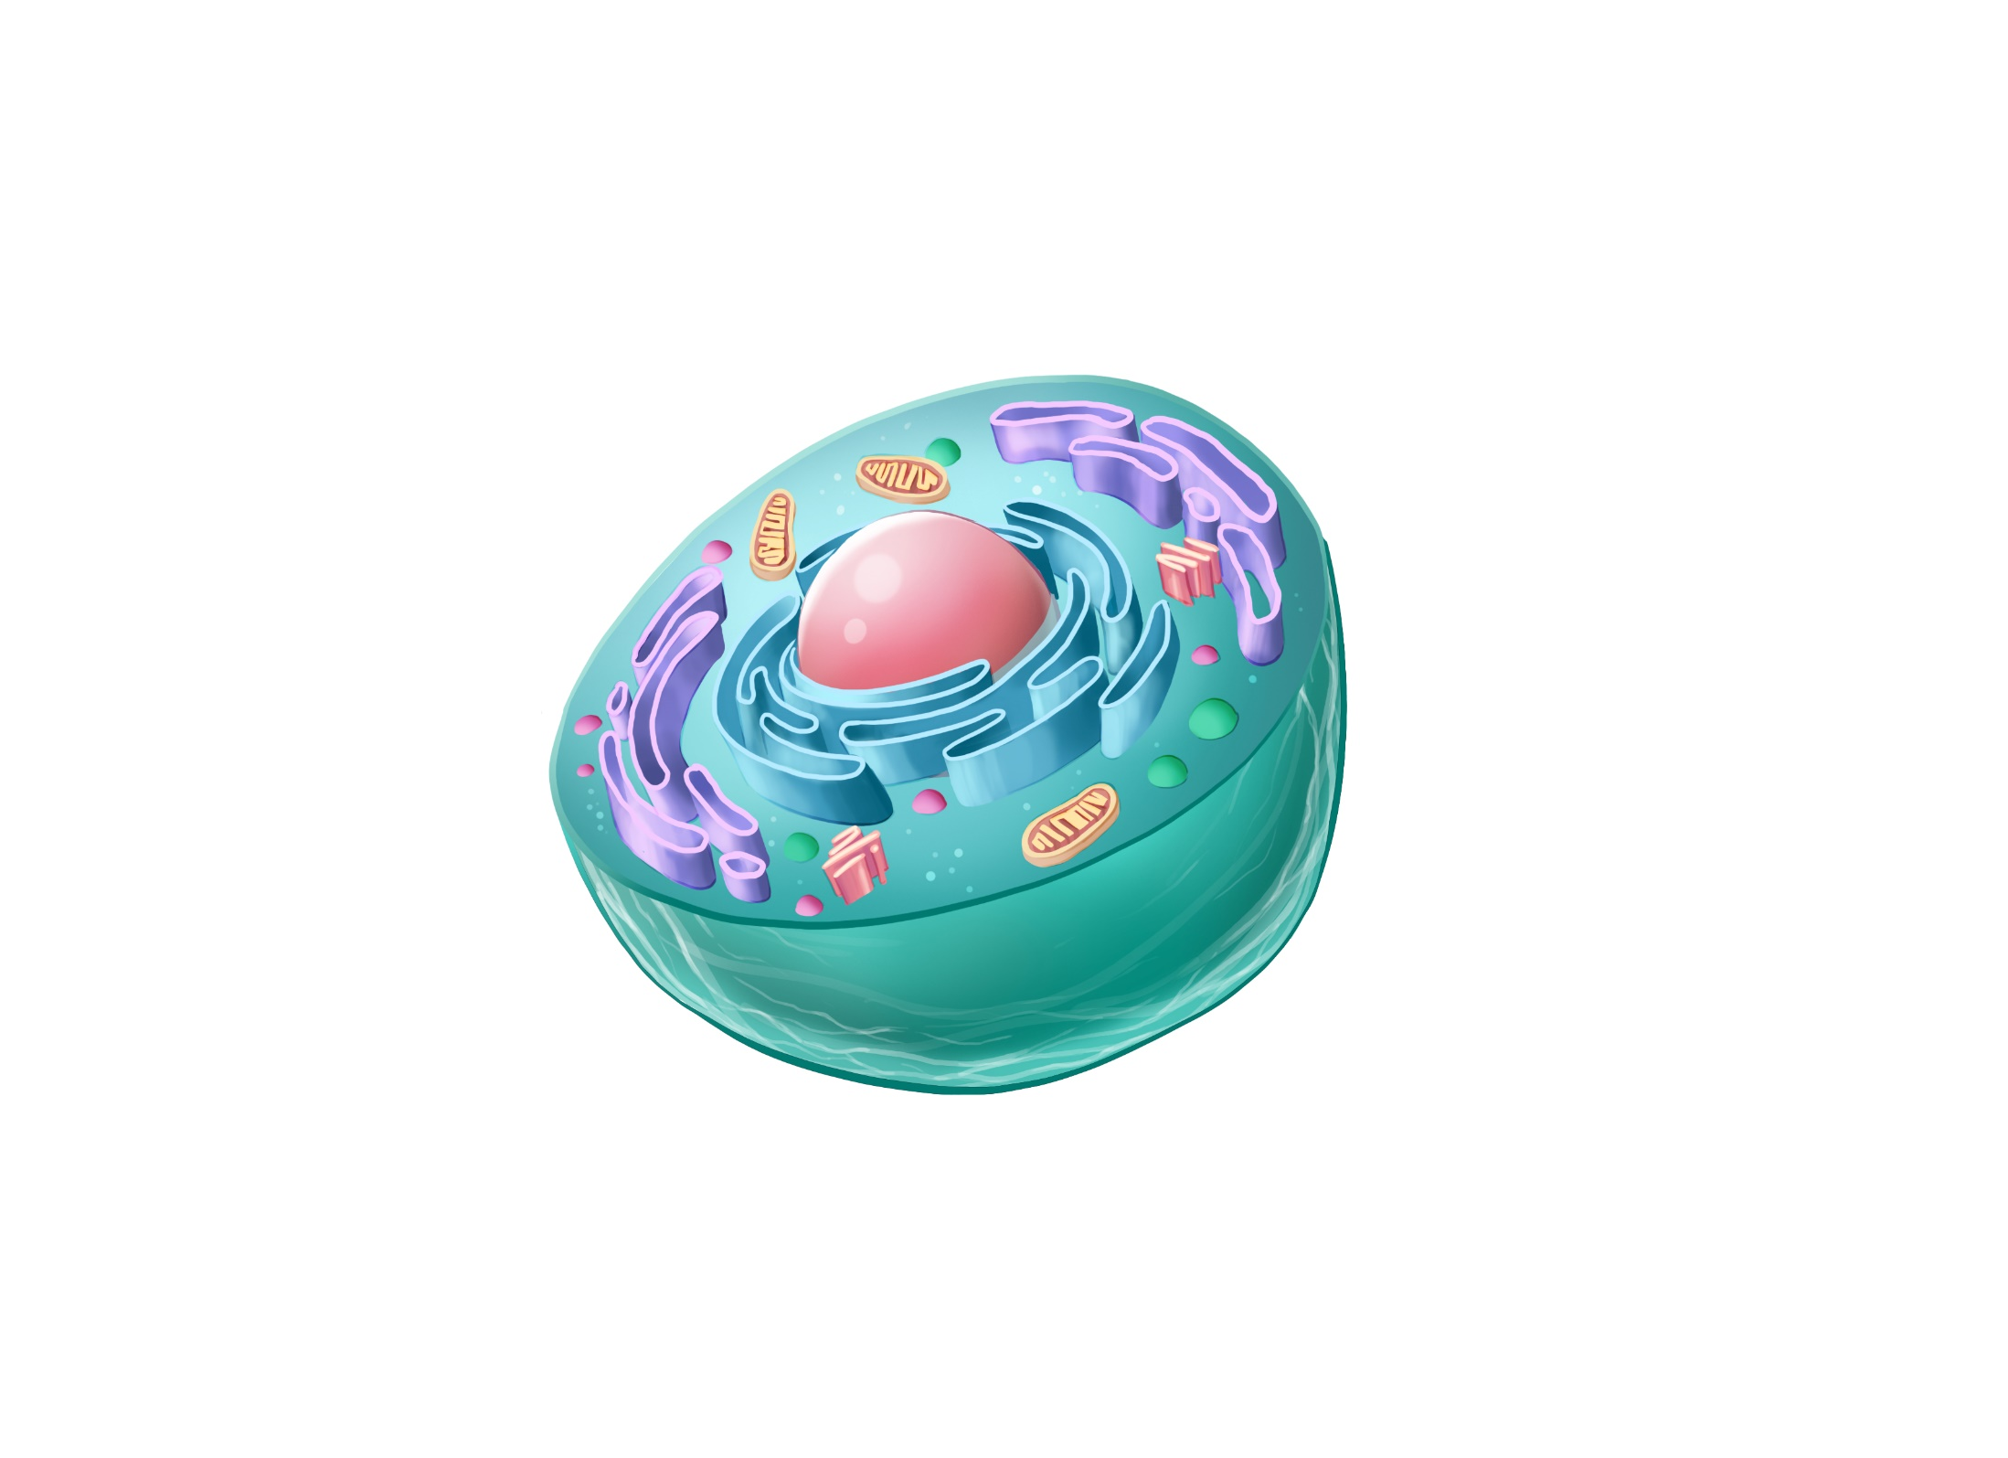
7 - Cell and its nucleus
Notes:
Mots clés : Cellule Organite Mitochondrie Cytoplasme Noyau
Cellule 2

Slide 8
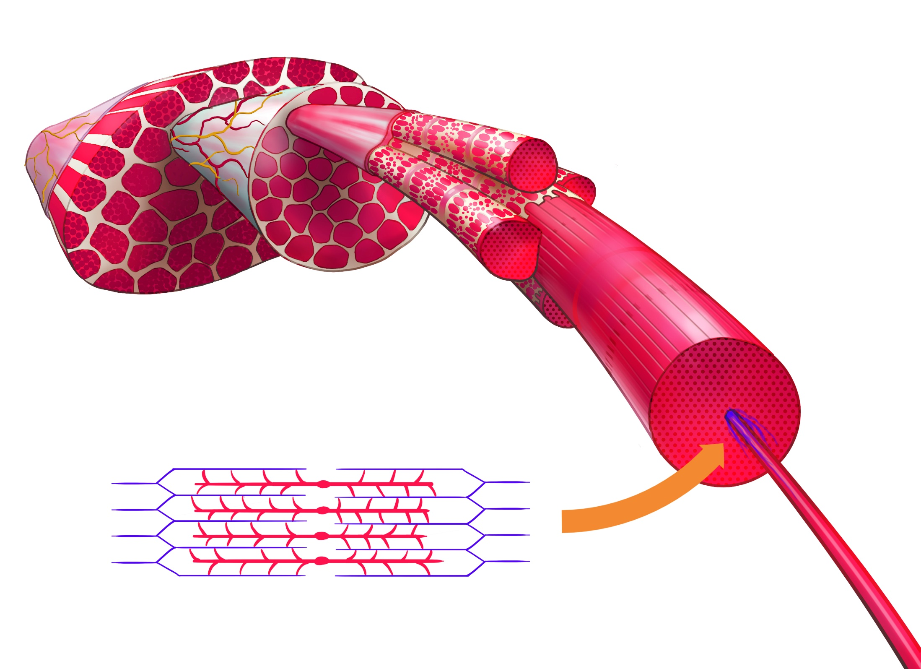
8 – Muscle cell
Notes:
Mots clés : Cellule musculaire Muscle Sarcomère Myofilament
Cellule 3

Slide 9
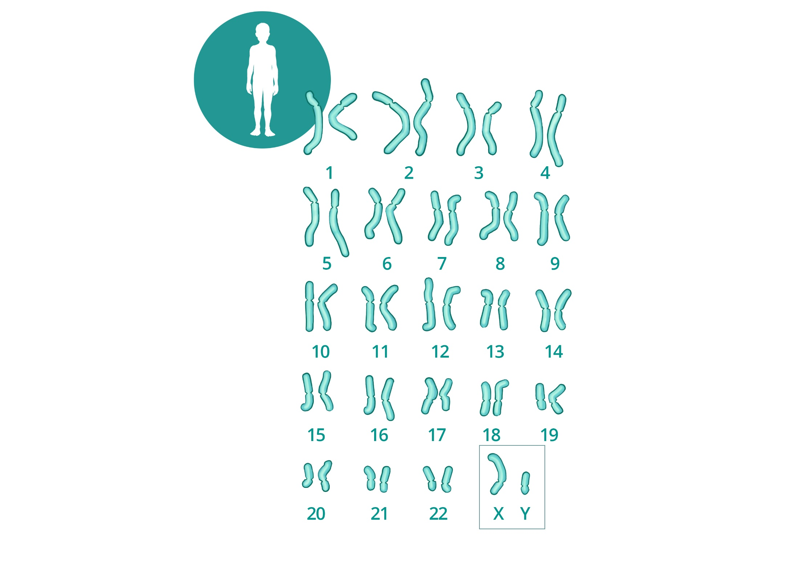
9 – Male Karyotype
Notes:
Mots clés : Caryotype Chromosomes Masculin Homme
Avatar 1
Caryotype 1

Slide 10
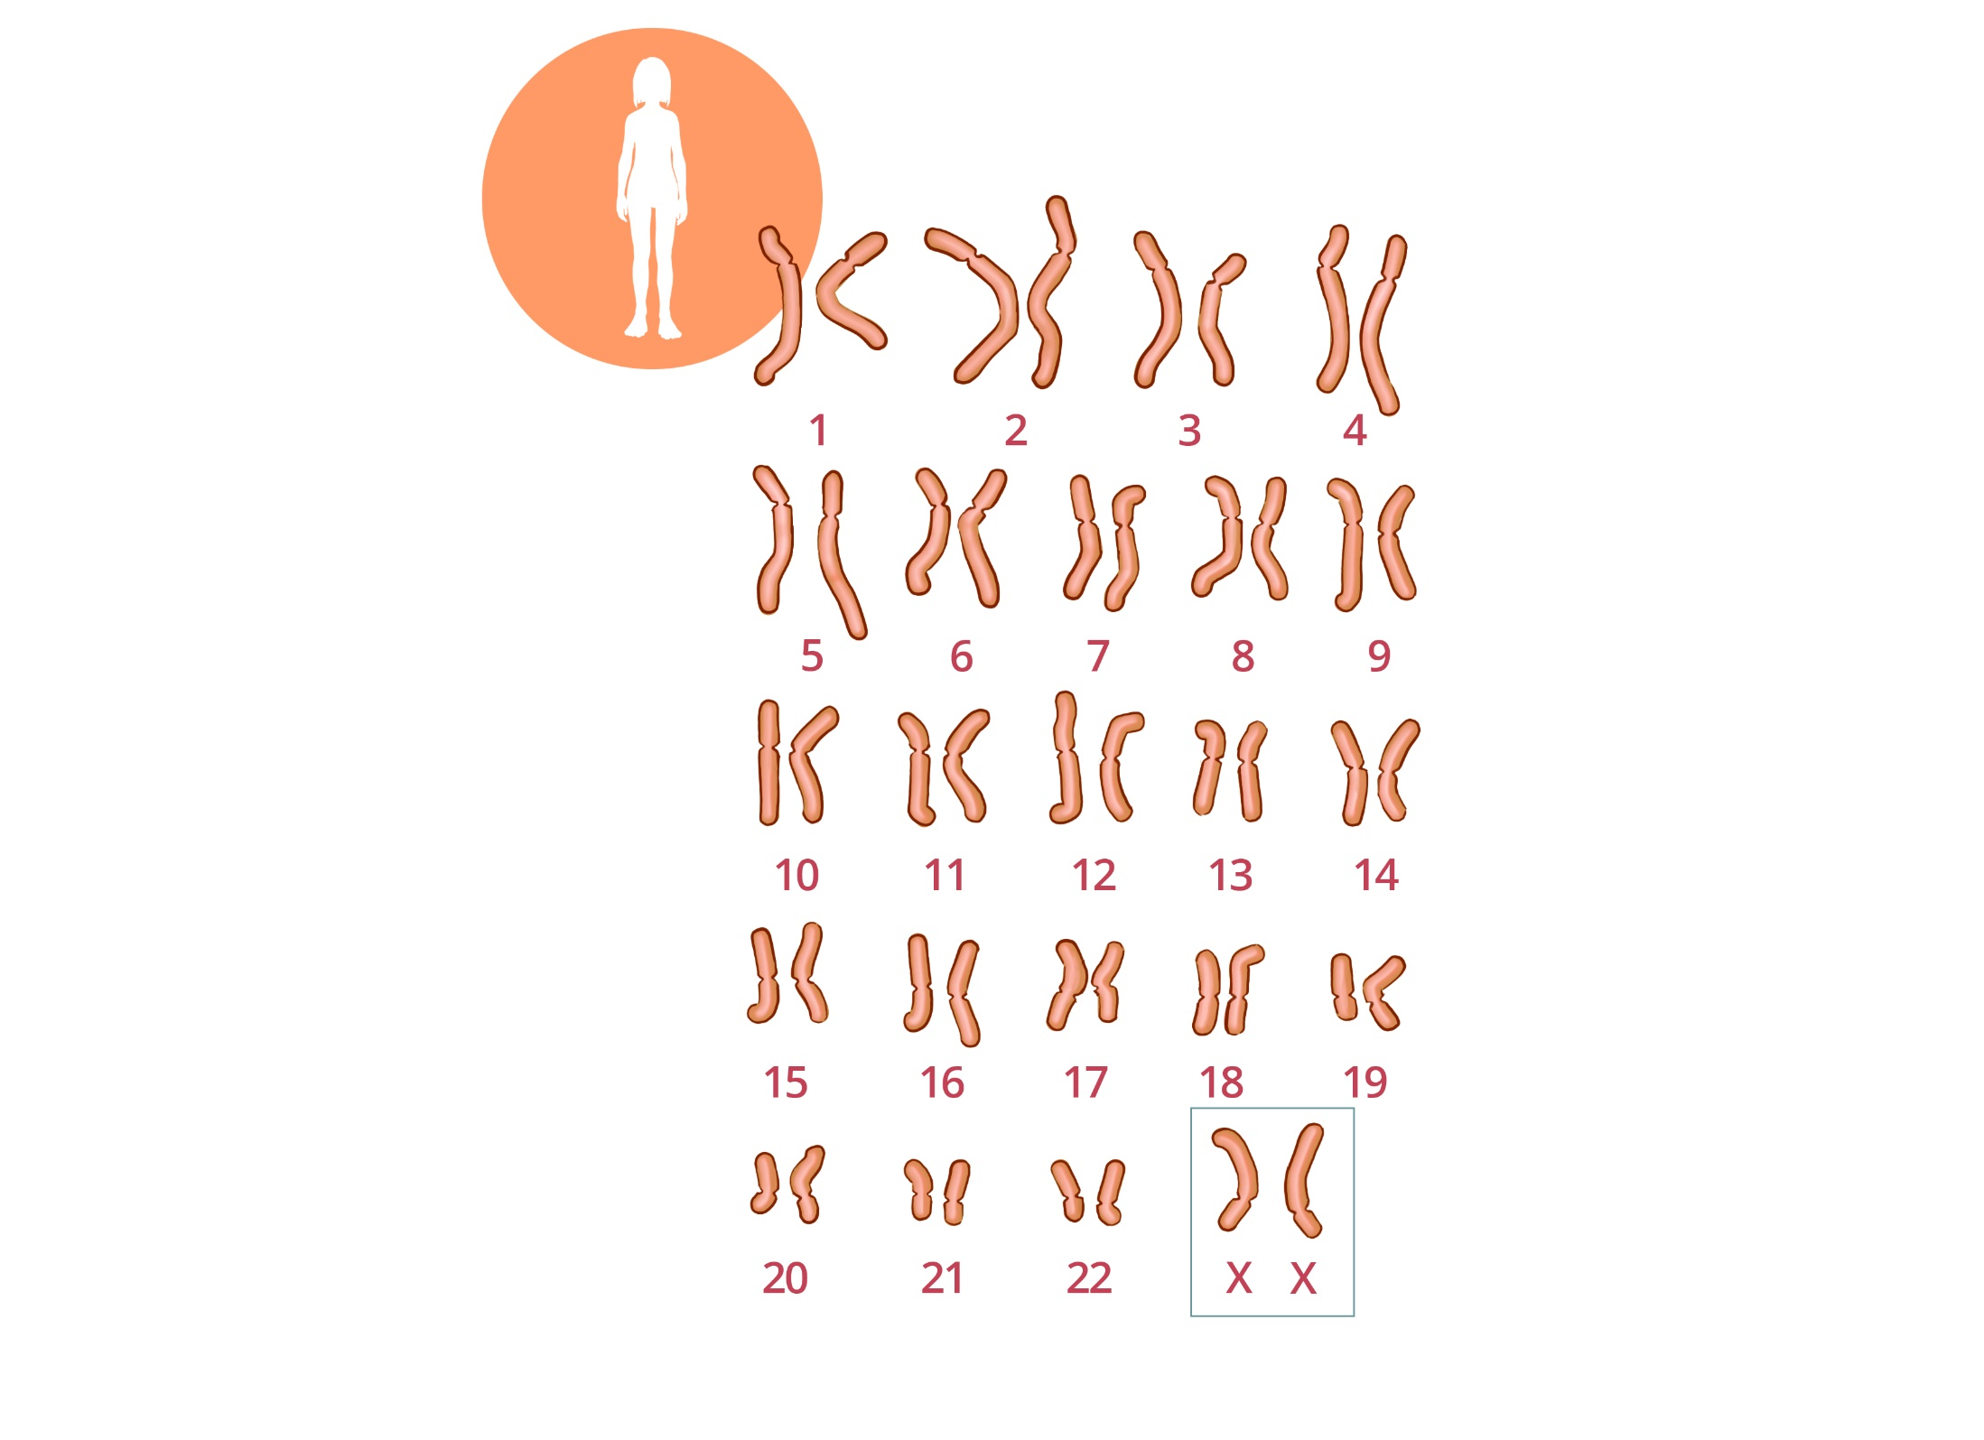
10 – Female karyotype
Notes:
Mots clés : Caryotype Chromosomes Féminin Femme
Avatar 2
Caryotype 2

Slide 11
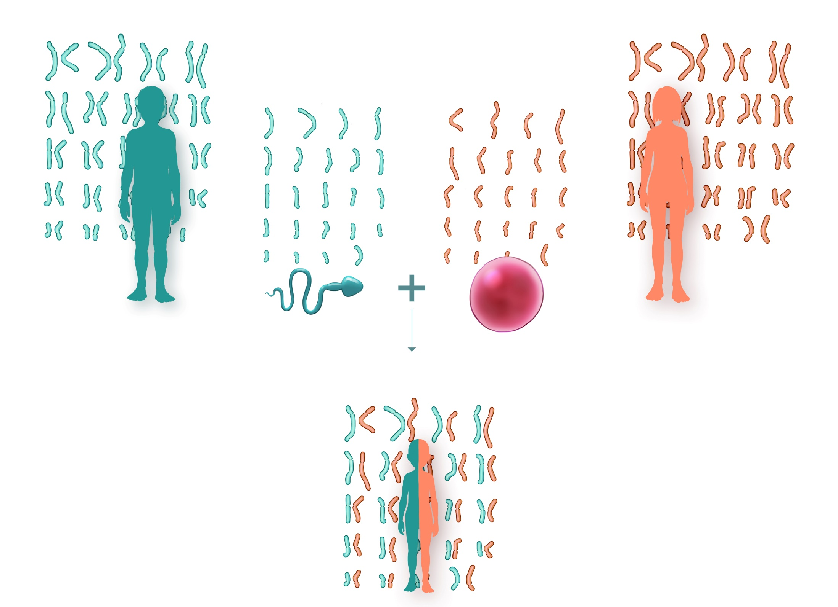
11 - Fertilization
Notes:
Mots clés : Fécondation Spermatozoïde Ovocyte Chromosome Caryotype
Avatar 1 et avatar 2
Caryotype 1 et 2 en couleur
Ovocyte + demi caryotype 2
Spermatozoïde (agrandir la tête et diminuer le flagelle comme dans la diapo 40) + demi caryotype 1
Avatar 4 + fusion demi caryotype 1 demi caryotype 2

Slide 12
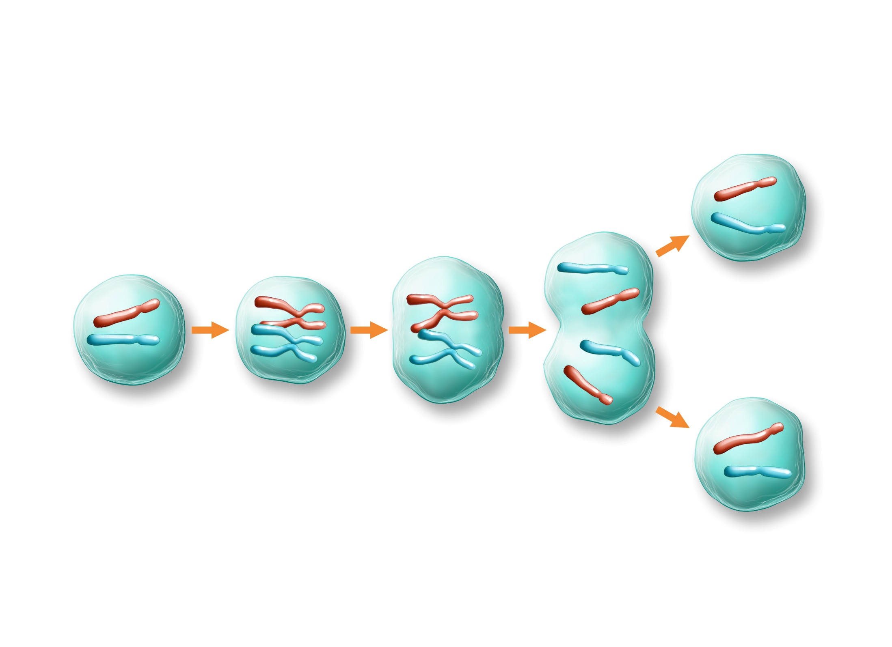
12 - Mitosis
Notes:
Mots clés : Mitose Division
Cellule 1 + chromosomes 1
(bien différencier avec couleurs)
Puis chromosome 2
Puis chromosomes 1

Slide 13
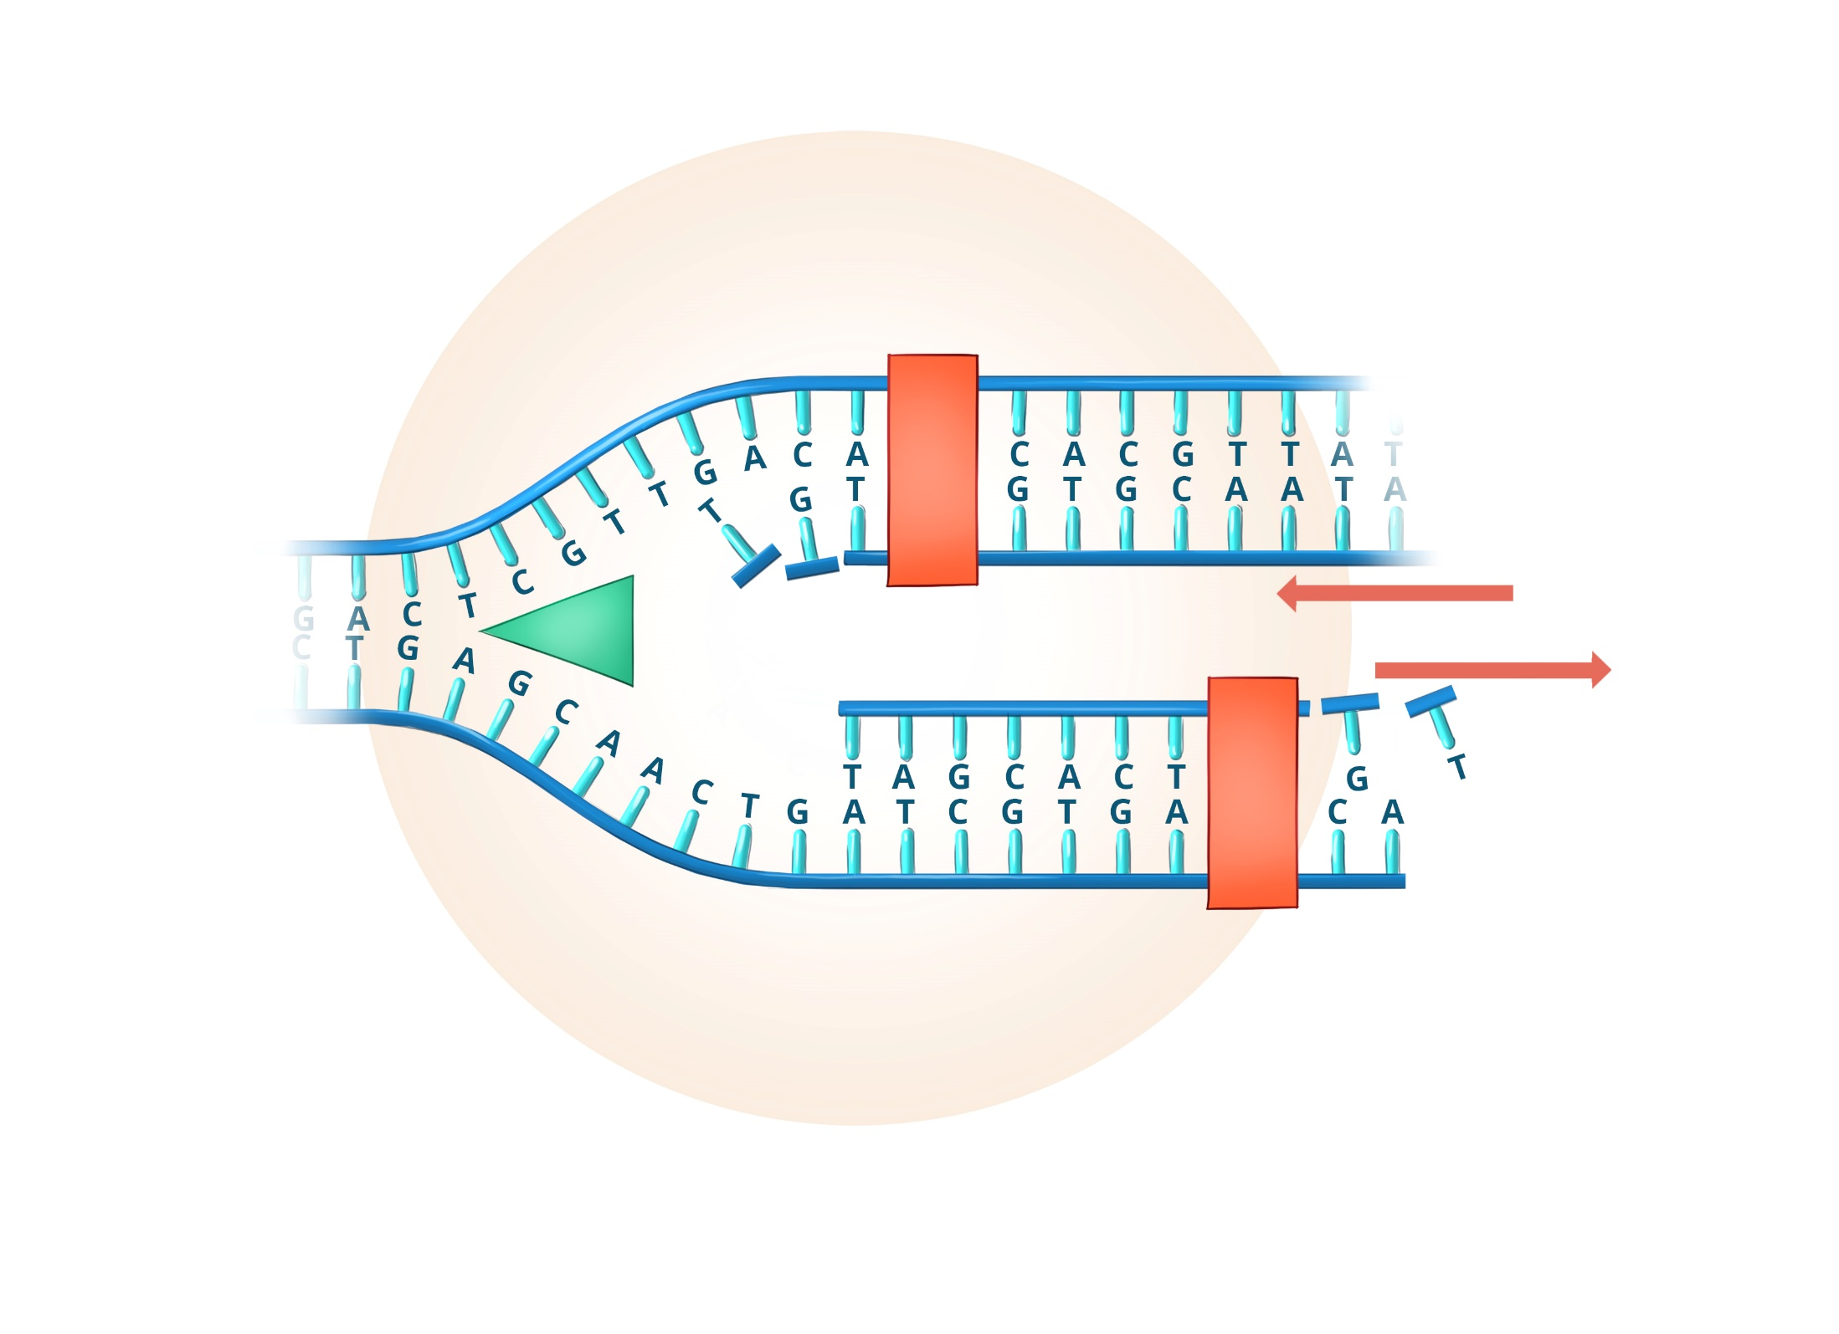
13 – DNA replication
Notes:
Mots clés : Réplication ADN Nucléotide
Mettre les lettres à l’endroit
Pas de couleur sexe
https://www.google.com/url?sa=i&url=http%3A%2F%2Fwww.mabiologie.com%2F2016%2F01%2FreplicationADN.html&psig=AOvVaw3HXv9MgYWNsbLeHhztBB6v&ust=1614426382987000&source=images&cd=vfe&ved=0CAIQjRxqFwoTCIiV-Y-9h-8CFQAAAAAdAAAAABAU

Slide 14
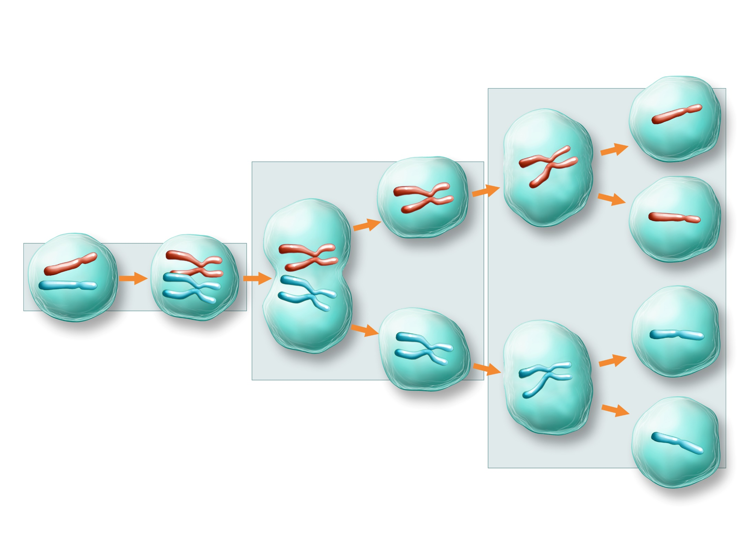
14 - Meiosis
Notes:
Mots clés : Méiose Division
Cellule 1 + chromosomes 1
(bien différencier avec couleurs)
Puis chromosome 2
Puis chromosomes 1

Slide 15
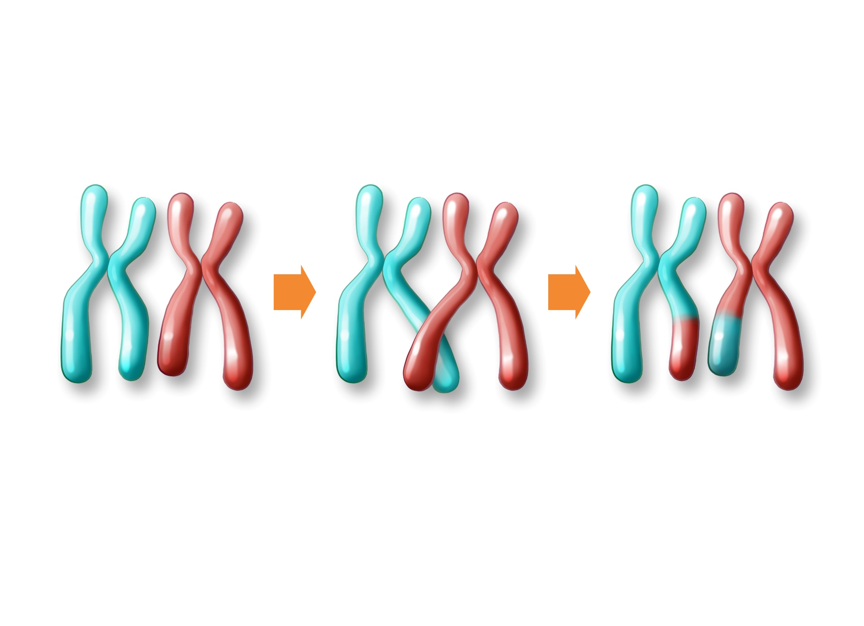
15 - Crossing over
Notes:
Mots clés : Crossing Over Recombinaison
Chromosomes 2
Bien garder les couleurs

Slide 16
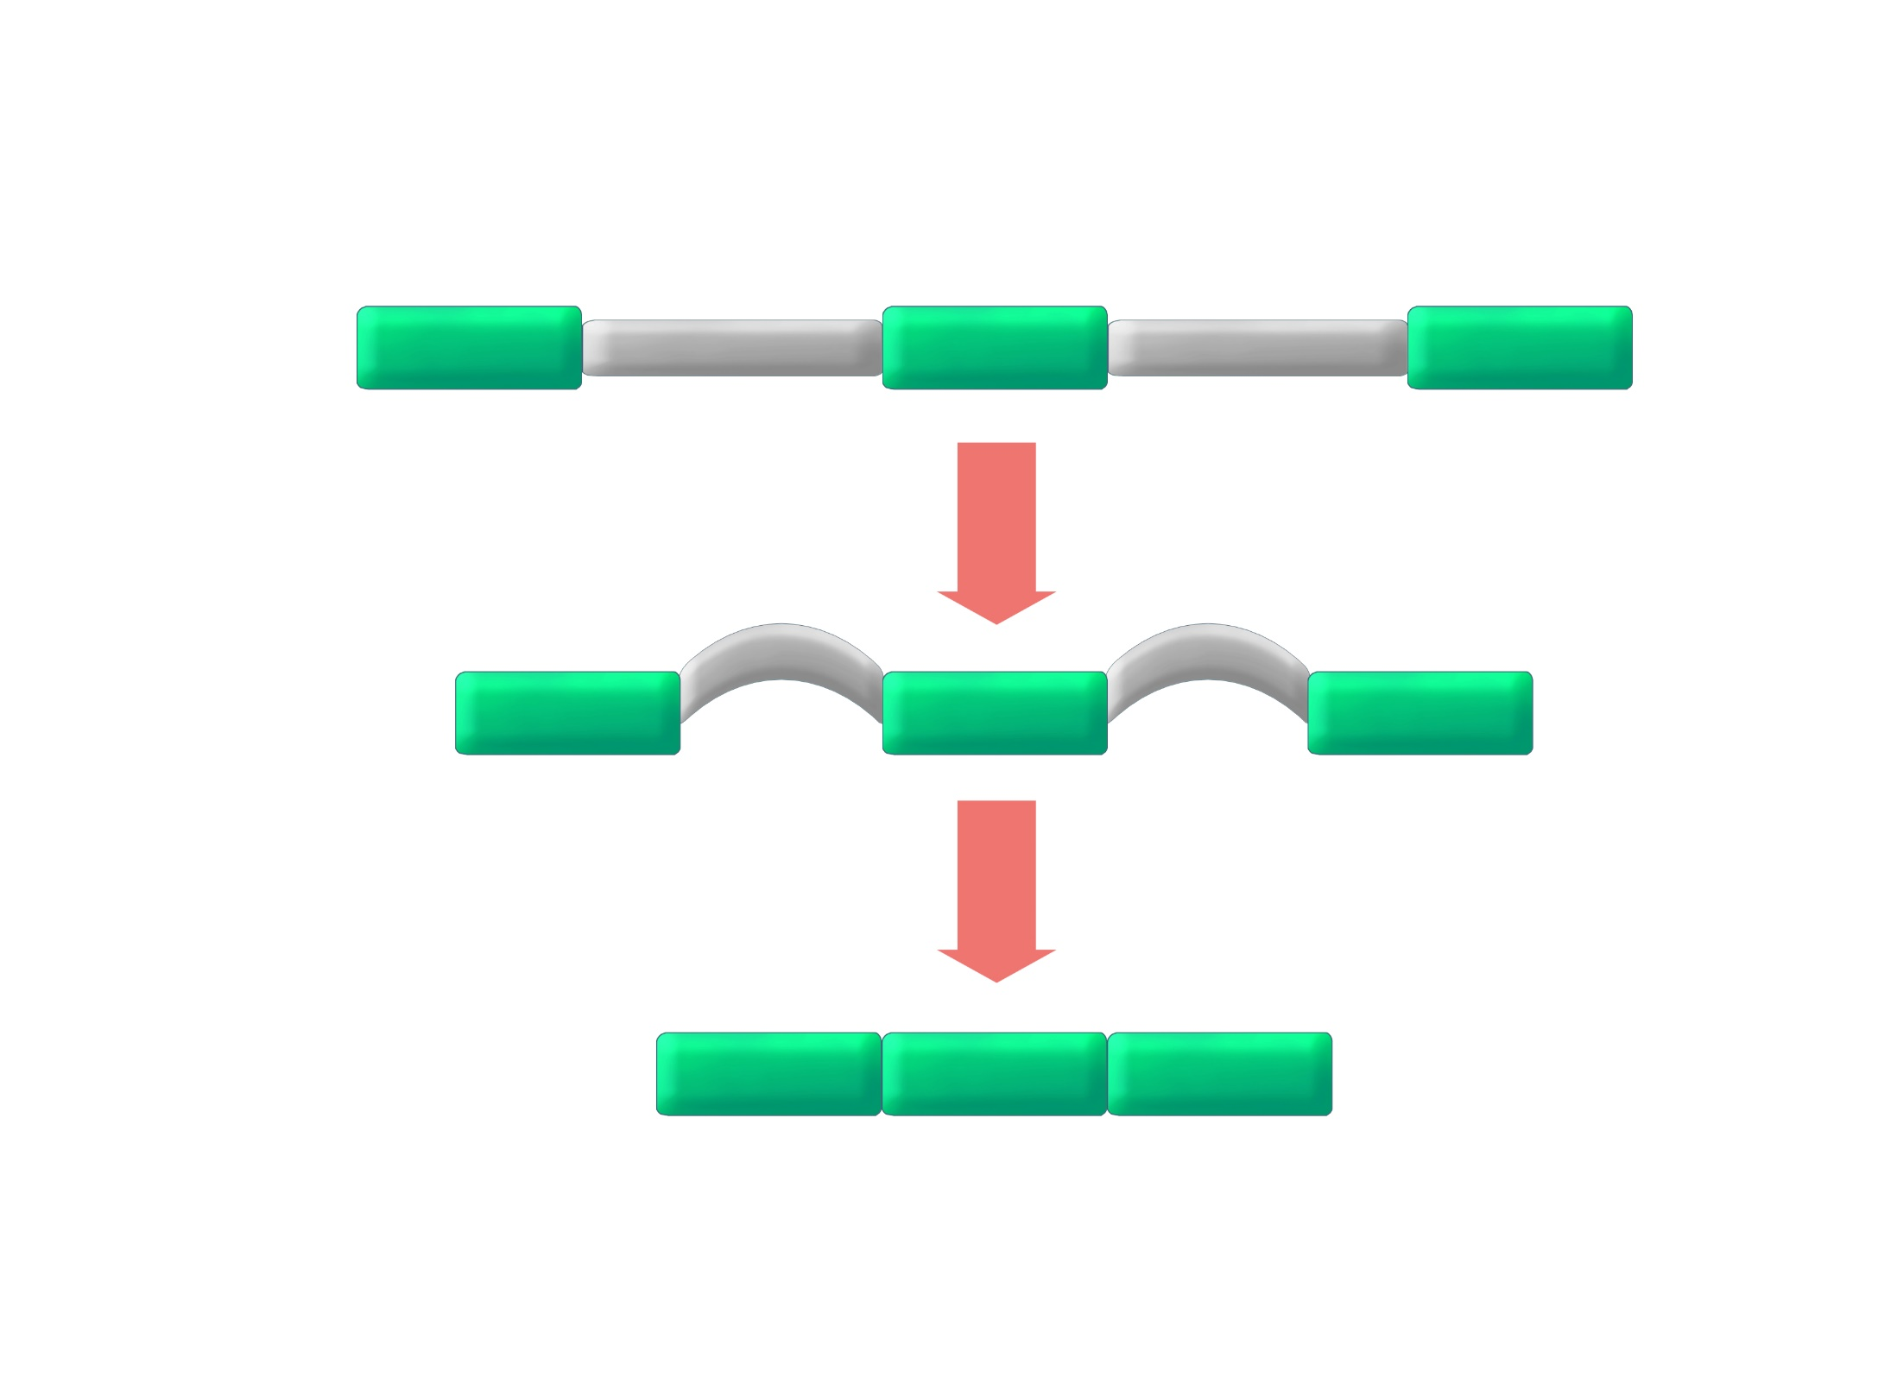
16 - Exons and introns
Notes:
Mots clés : Exon Intron Epissage ADN ARN
Exon 1
Intron 1

Slide 17
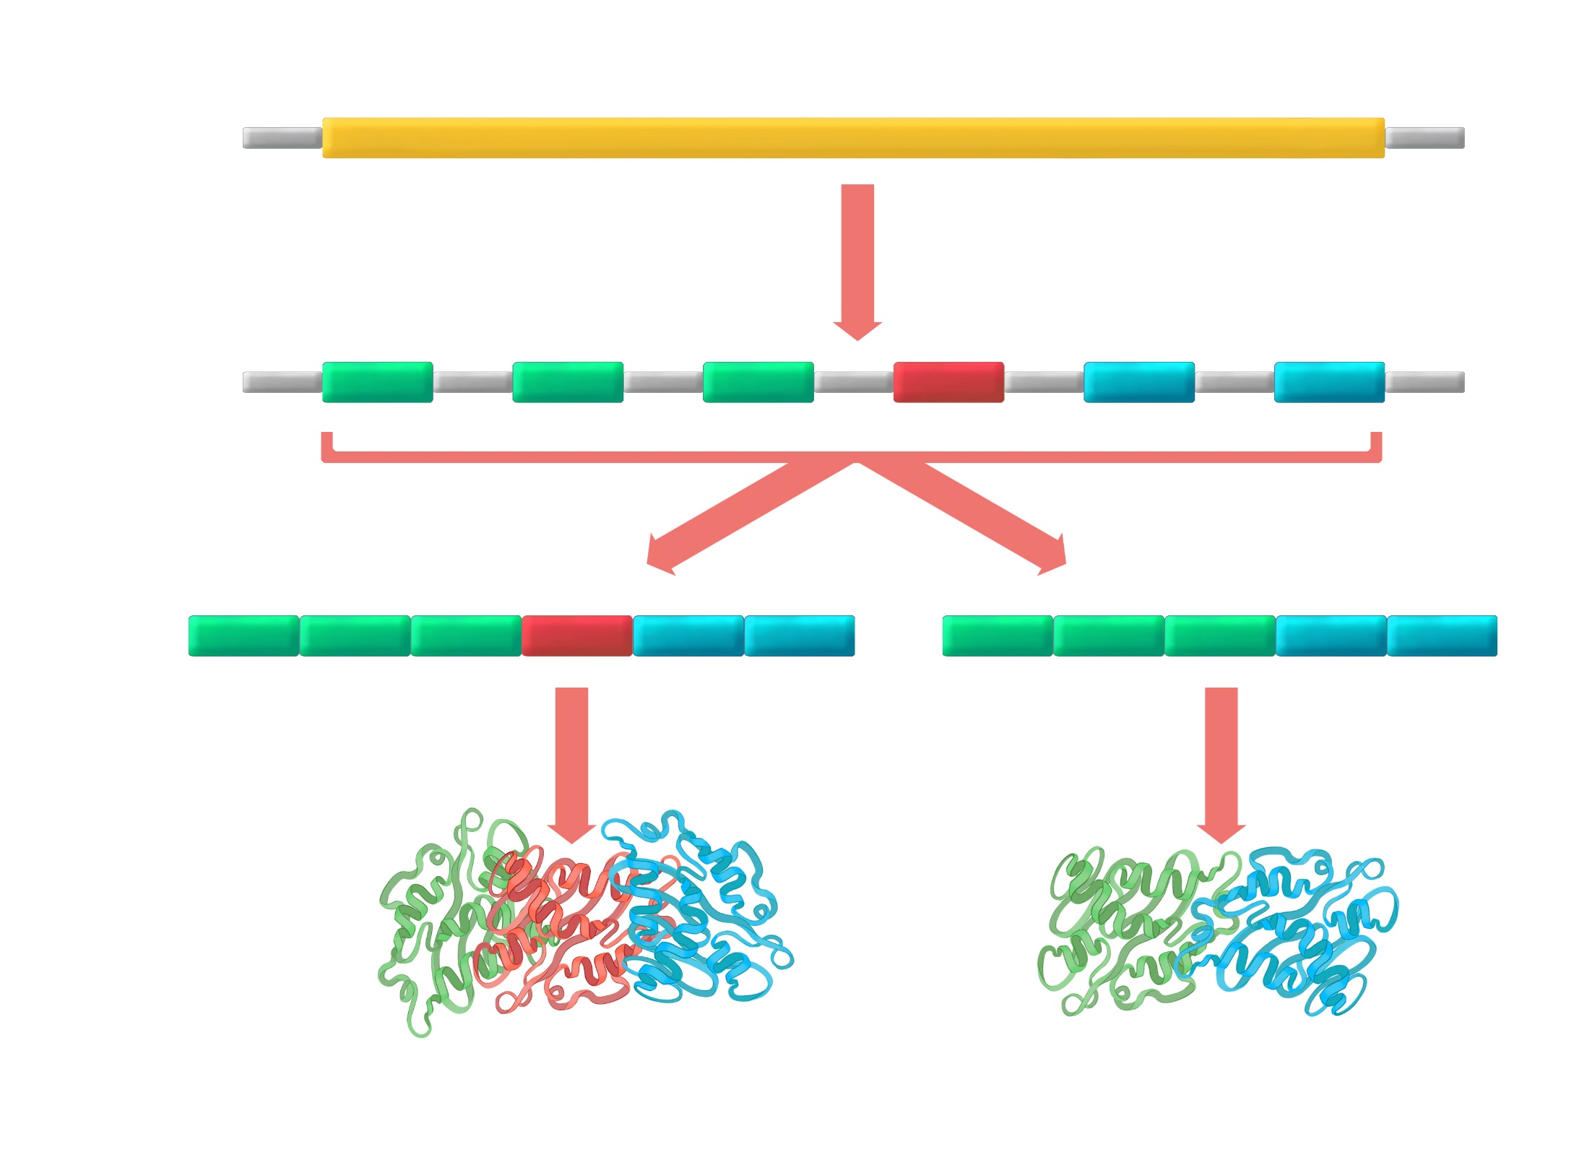
17 – Alternative splicing
Notes:
Mots clés : Exon Intron Epissage ADN ARN Transcription Traduction
Gene 1
Exon 1
Intron 1
Protéine 1
Garder les couleurs

Slide 18
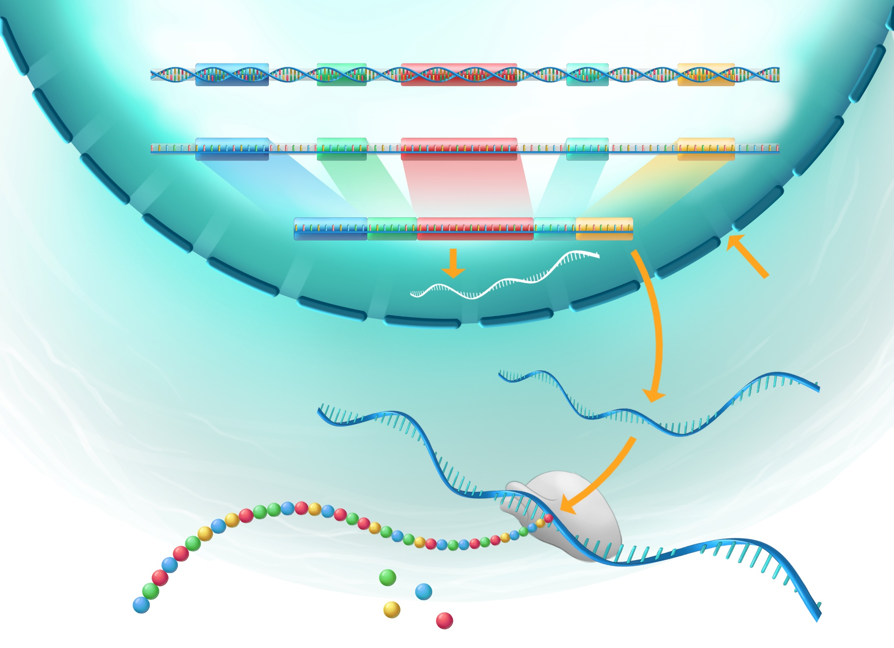
18 - RNA
Notes:
ADN; transcription, ARN, traduction, protéine
Protéine 2

Slide 19
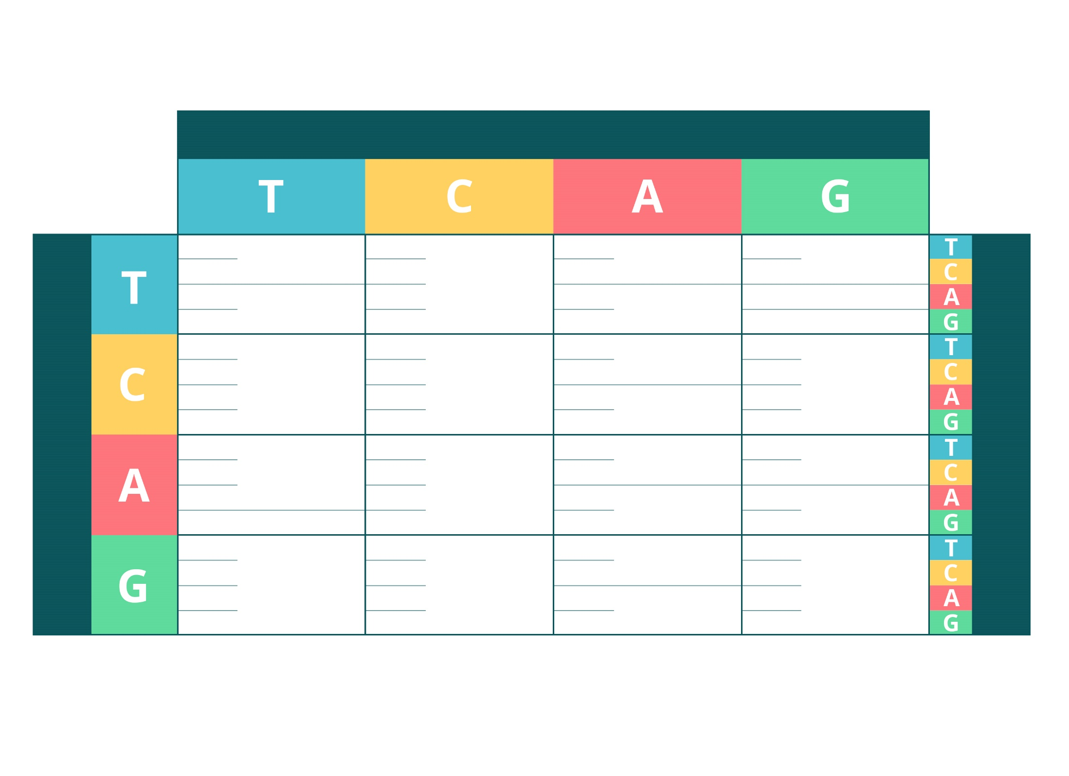
19 – Genetic code
Notes:
Mots clés : Code génétique Nucléotide Acide aminé Codon Triplet

Slide 20
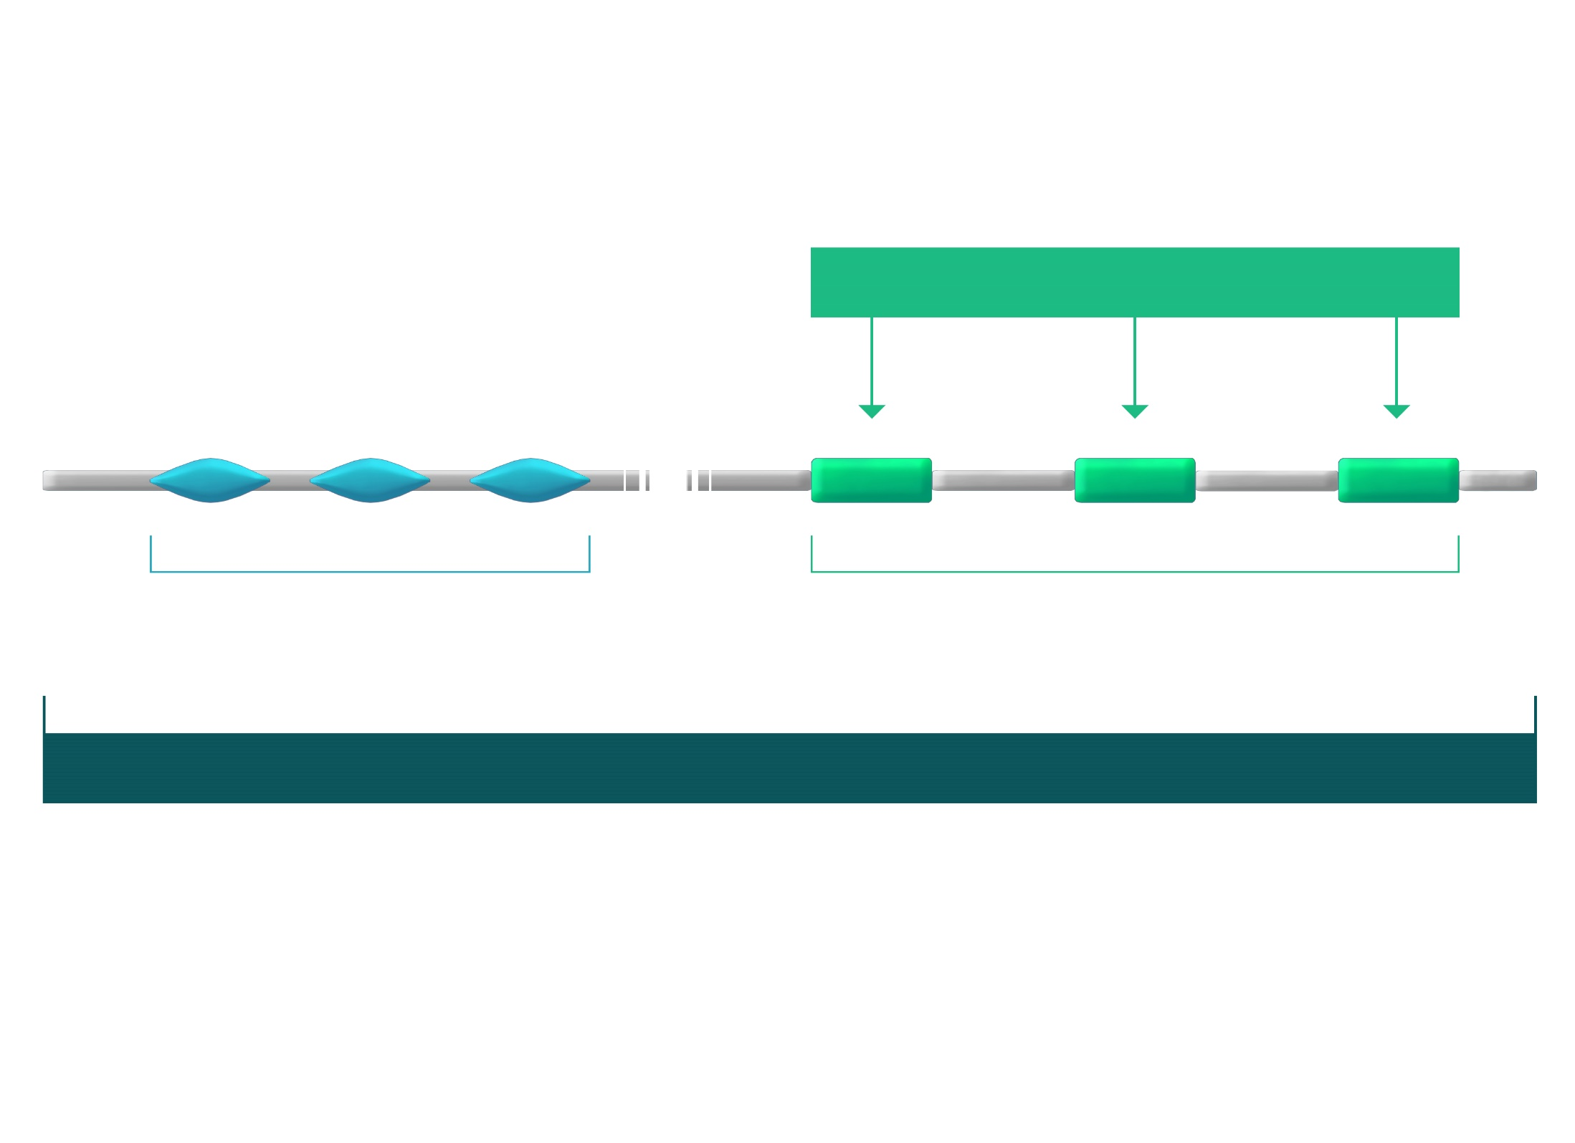
20 - Exome versus genome
Notes:
Mots clés : Exon Intron Région régulatrice Exome Génome
Exon 1
Intron 1
Région régulatrice 1

Slide 21
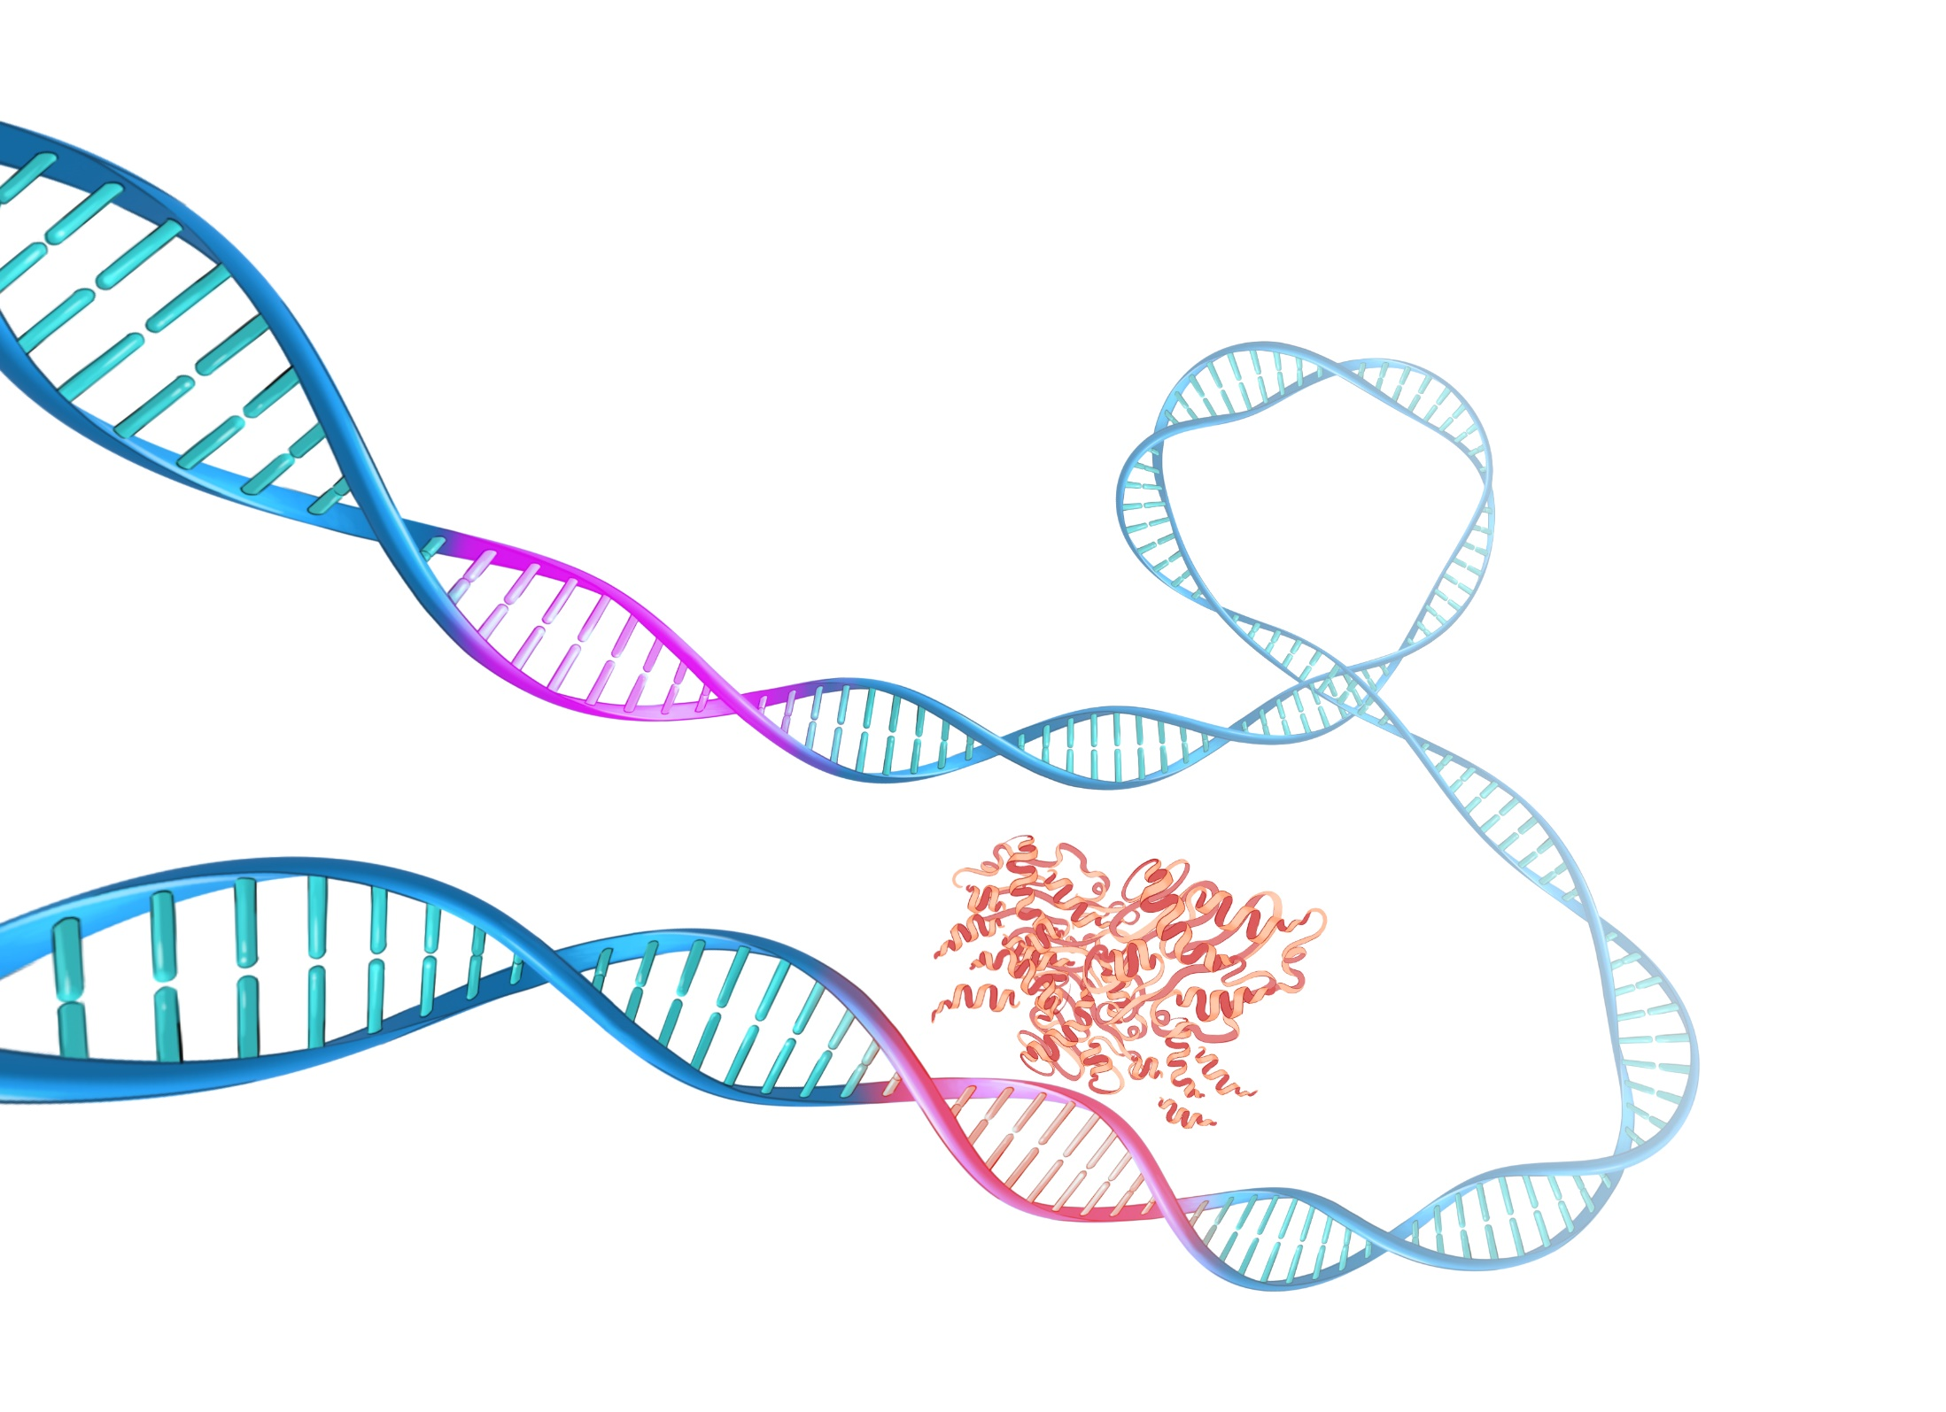
21 – DNA Conformation
Notes:
Mots clés : ADN Conformation Régulatrice 3D Protéine
ADN 2

Slide 22
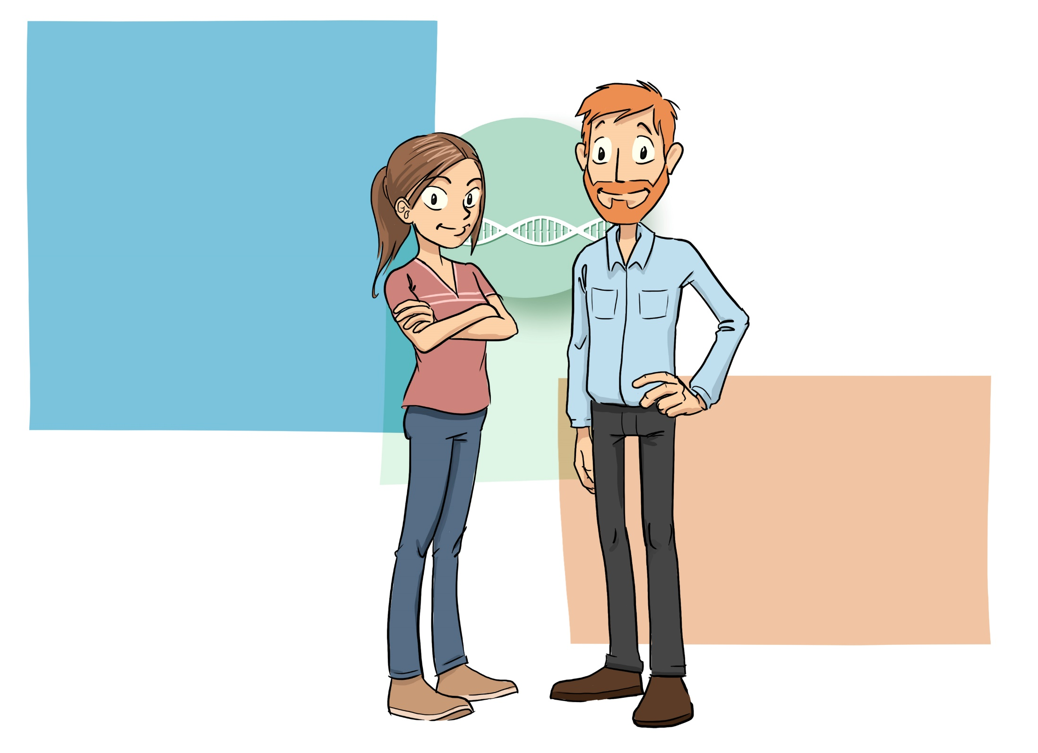
22 - The genome in numbers
Notes:
Mots clés : Génome Différence Variabilité Variation
A traduire
Avatar 1 et 2
Bien garder la bulle entre les 2

Slide 23
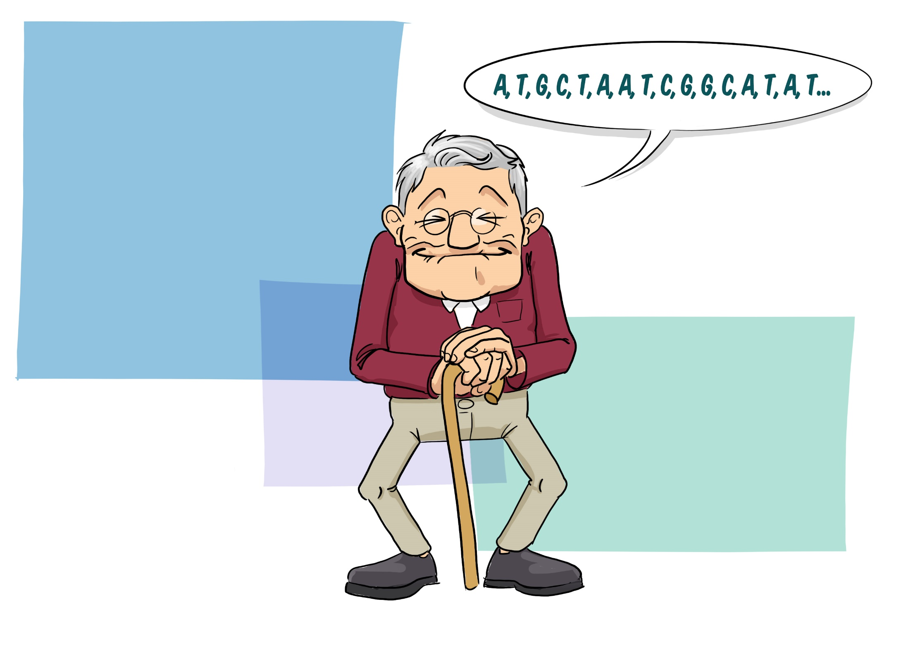
23 - The genome in numbers
Notes:
Mots clés : Génome Temps
A traduire
Avatar 5

Slide 24
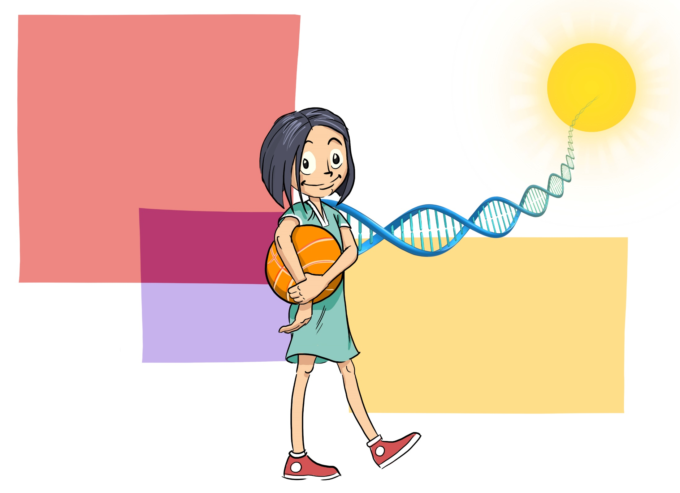
24 - The genome in numbers
Notes:
Mots clés : Génome Longueur
A traduire
Avatar 4
Garder ADN 2 et soleil

Slide 25
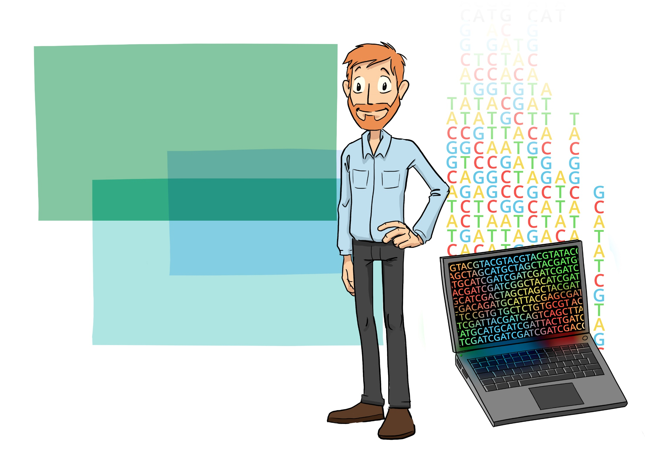
25 - The genome in numbers
Notes:
Mots clés : Génome Data
A traduire
Avatar 3

Slide 26
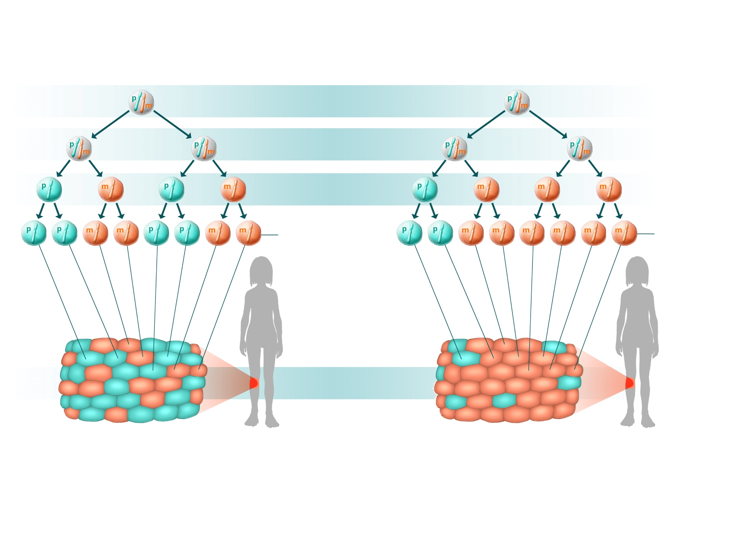
26 - Inactivation of the X chromosome
Notes:
Mots clés : Inactivation Chromosome X Lyonisation
Avatar 2
Cellules 1 avec chromosomes 1
Garder une différence de couleurs

Slide 27
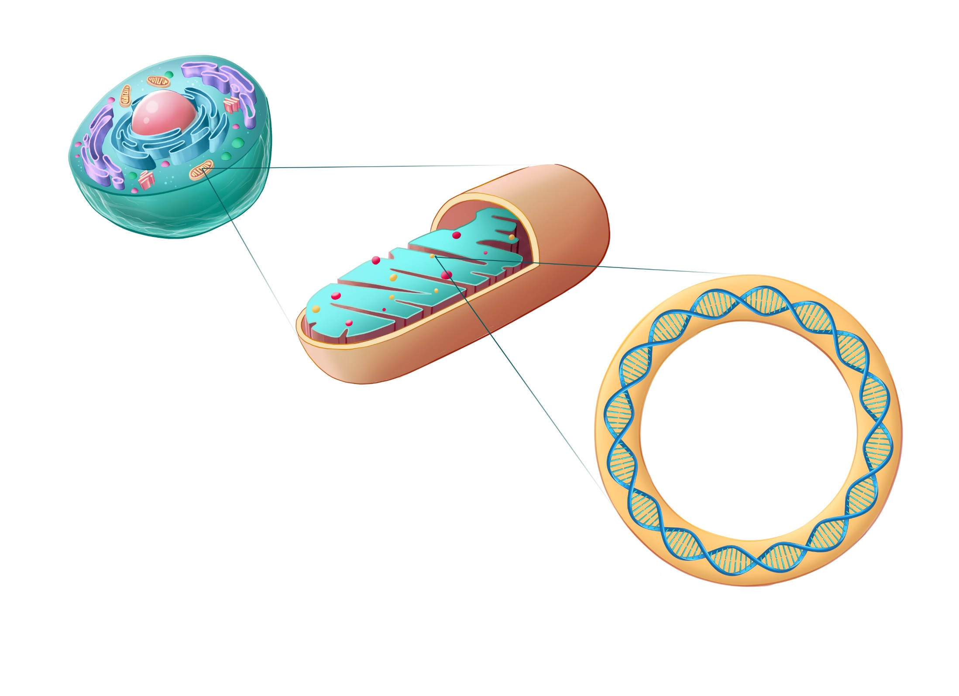
27 – Mitochondrial DNA
Notes:
Mots clés : ADN mitochondrial Mitochondrie
Cellule 2
Mitochondrie 1
ADN mitochondrial 1

